Slide 1
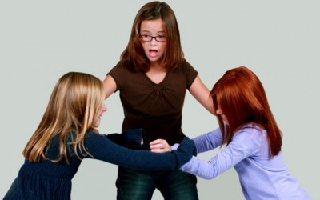
Презентація на тему: «Конфлікти старшого шкільного віку»
Підготували
Студенти 142 групи
Ващенко Дар'я
Мартиненко Олена
Семененко Тетяна
Шарлай Наталья

Slide 2
Юнацтво — час самоствердження, бурхливого росту самосвідомості, активного осмислення майбутнього, час пошуку, надій, сподівань.

Slide 3
Особливості дітей даної вікової категорії
Яскраво виражено вибіркове відношення до навчальних предметів.
Юнацтво — це період розквіту всієї розумової діяльності.
Прагнення створити власну точку зору, дати свою оцінку подіям, що відбуваються
Самостійність мислення набуває визначного характеру та край необхідна для самоствердження особистості.
Юнацький вік — це період вироблення світогляду, переконань, характеру та життєвого самовизначення.

Slide 4
Причини виникнення конфліктів між вчителями та учнями (названі старшокласниками):
• нерозуміння вчителем учня;
• незнання вчителем інтересів, прагнень школярів;
• допущення вчителем щодо учнів нетактовності;
• відсутність взаєморозуміння педагога з батьками;
• висока вимогливість вчителя до вчинків, поведінки учнів;
• відсутність контакту з учнями після уроків;
• неоднакове ставлення педагога до різних учнів класу;
• несучасність поглядів, світогляду педагога;
• відсутність у вчителя педагогічної витримки.

Slide 5
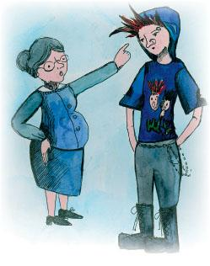
Причини конфліктів, що відбуваються з ініціативи учнів (За результатами анкетування учнів )
• сам допускаю помилки у поведінці;
• не вмію вести бесіду стримано;
• відчуваю несправедливість, надмірну критичність з боку педагога до мене;
• не задумуюсь над своїми вчинками;
• втратив інтерес до навчання.

Slide 6
Причини виникнення конфліктів батьків зі своїми досить дорослими дітьми:
• конфлікти і суперечки через те, що діти, на думку батьків, займаються зовсім не тим, чим їм слід було б займатися перед закінченням школи;
• батьки не задоволені тим, що їхні діти дружать з деякими з однолітків;
• вибір професії випускником;
• між батьками, що розлучені, і дитиною старшого шкільного віку виникають конфлікти через те, що в родині з'явилась чужа людина;
•між дітьми від різних батьків, які змушені жити разом в одній сім'ї.

Slide 7
Причини конфліктів, що виникають між однолітками
Які умовно можна назвати словесними домаганнями:
прізвиська, піддражнювання, образи;
- нападки, обсмикування;
- прагнення перекричати;
- примусити замовкнути.
Проблеми взаємостосунків:
груба, агресивна поведінка на спортивному майданчику, на перерві, в їдальні;
боротьба за авторитет ;
відмова від чергування по класу, школі.
Проблеми володіння (доступності):
- псування або втрата майна: підручників, мобільних телефонів, дисків та інших цінних речей.

Slide 8
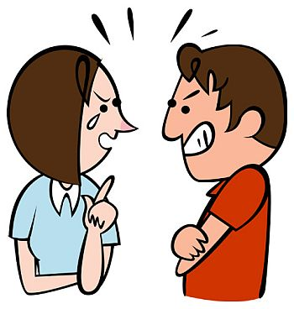
Приклади конфліктних ситуацій старших класів:
Нові відношення з вчителями.
Гумор на уроці.
Групові конфлікти з приводу навчальної роботи.
Дружба і кохання в школі.
Право на гідність.

Slide 9
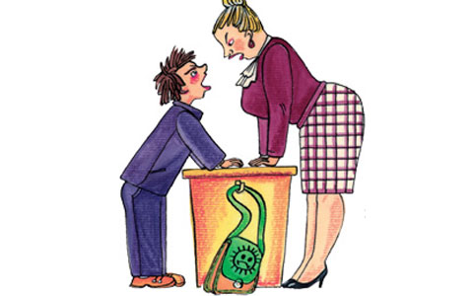
Нові відношення з вчителями.
Бажання учня привернути до себе увагу молодої вчительки, виділиться серед однолітками своєю «наглістю» по відношенню до неї.
Конфлікти викликані вчителем в результаті застосування міри покарання, невідповідної віковим здатностям учня.

Slide 10
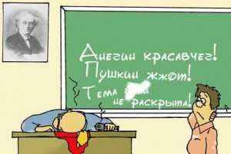
Гумор на уроці.
Особливості взаємовідносин старших учнів з учителем, прагнення до нестандартного способу вирішення конфлікту. Як правило, учні багато пробачають вчителям, розуміючи труднощі педагогічної праці, якщо у відносинах з ним вчителя немає особистої неприязні.

Slide 11
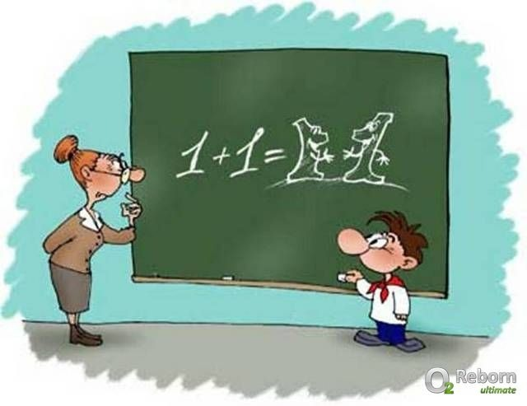
Групові конфлікти з приводу навчальної роботи
Більшість конфліктних ситуацій в цьому
віці породжуються потребою
старшокласників
бути активними учасниками,
а не тільки
свідками соціальних подій,
виразити своє відношення до них.

Slide 12
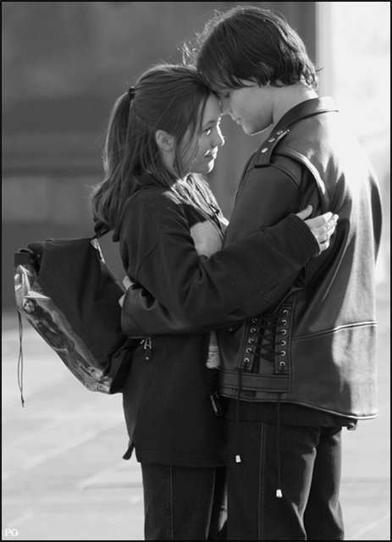
Дружба і кохання в школі
Для старшокласників «класичними»
завжди будуть конфлікти з приводу
взаємовідносин дівчат з хлопцями,
з приводу поведінки їх в школі і поза нею.

Slide 13
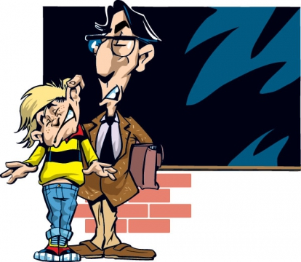
Право на гідність
Багато конфліктів виникають
з причини образи вчителями
особистості учнів, приниження їх гідності,
що породжує захисну реакцію.

Slide 14
Рекомендації щодо запобігання конфліктів у старшому віці:
1.Відмовитись від правила
часто, з натиском
підкреслювати
здібності одних учнів,
неуспіхи інших.
2.Відмовитись від прямого
протиставлення дітей
одне одному.

Slide 15
3.Не “пиляти” і не “лаяти”
при всьому класі.
Розмовляти частіше.
4.Помічати найменші кроки
до компромісу егоцентричних
школярів, але не підкреслювати
це різко як щось несподіване.

Slide 16
5.Називати всіх на ім'я і
вимагати
цього від дітей під час
звернення одне до одного.
6. Постійно підкреслювати,
що взаємостосунки
у класі повинні визначатися
не лише успішністю, а й
тими добрими справами,
які людина зробила для інших.

Slide 17
7.Частіше говорити із
замкнутими,
“нецікавими” учнями,
адже поведінка дітей
багато в чому має
наслідувальний
характер,
і коли вони бачать,
як учитель говорить
з таким однокласником,
починають також
виявляти
до нього інтерес.
8.З повагою
ставитись
до особливостей
дівчат і хлопців.
9.Усе, що
відбувається
з учнями,
сприймати
всерйоз.

